Slide 1


İstanbul Üniversitesi Roket ve Uzay Klübü Python Eğitimine
Hoş geldiniz

Slide 2
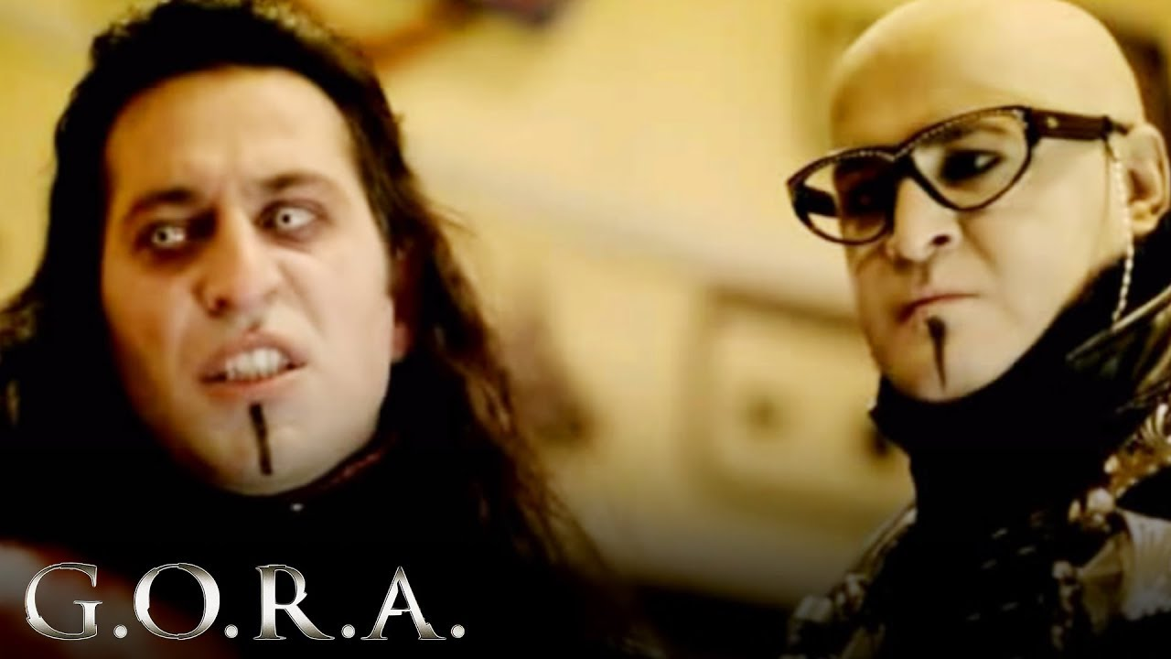
Kimsin sen ?

Slide 3





Serhat Kumaş
www.linkedin.com/in/serhatkumas/

Slide 4

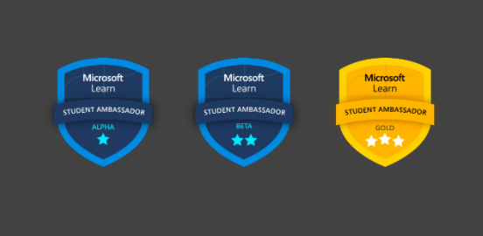
Microsoft Learn Student
Ambassador Program
https://studentambassadors.microsoft.com/

Slide 5
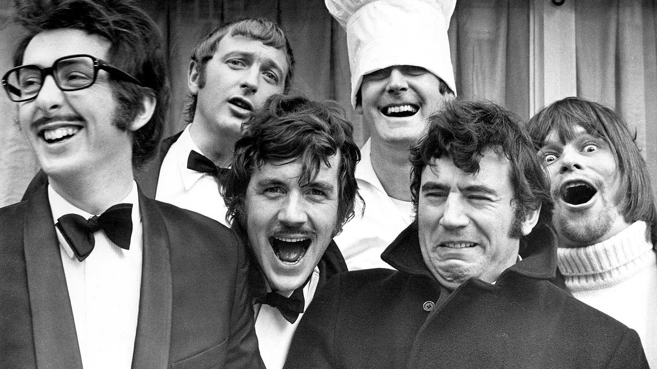

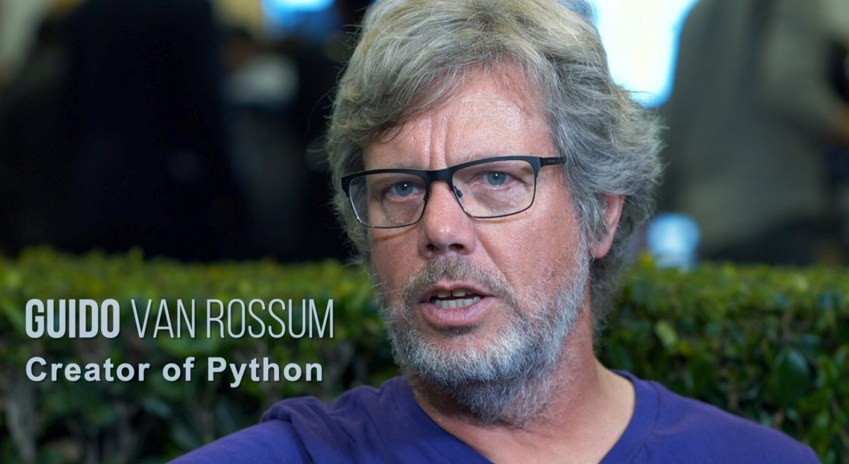
The Monty Python
Python
Nedir
Kimdir Kimlerdendir ?
1991

Slide 6
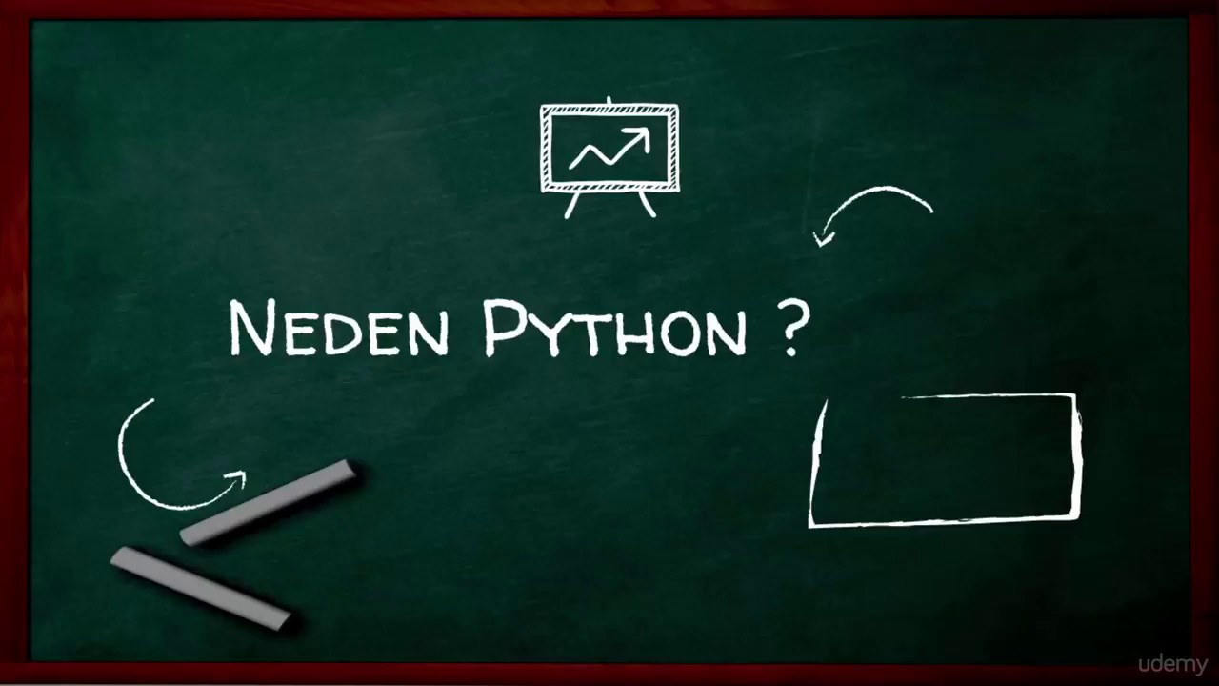
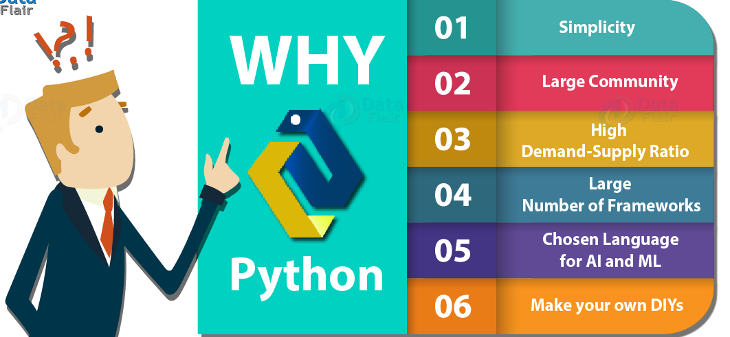

Slide 7

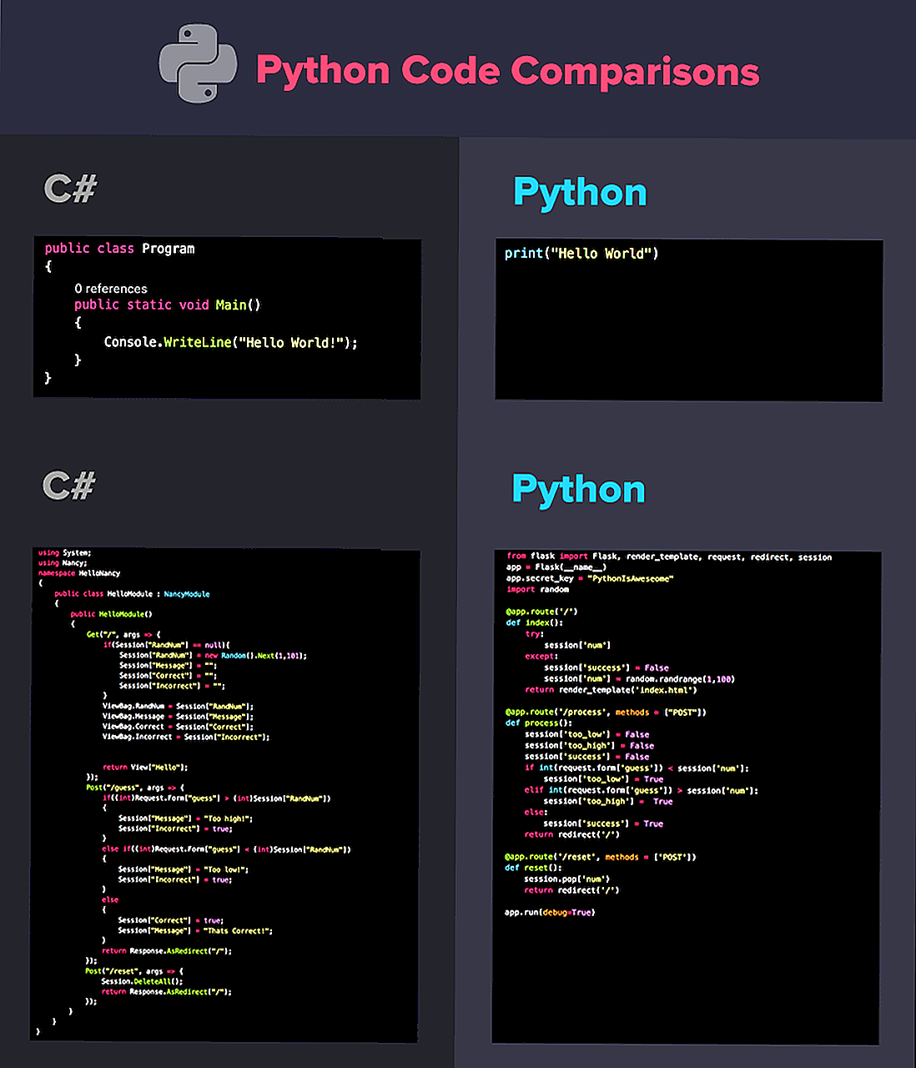
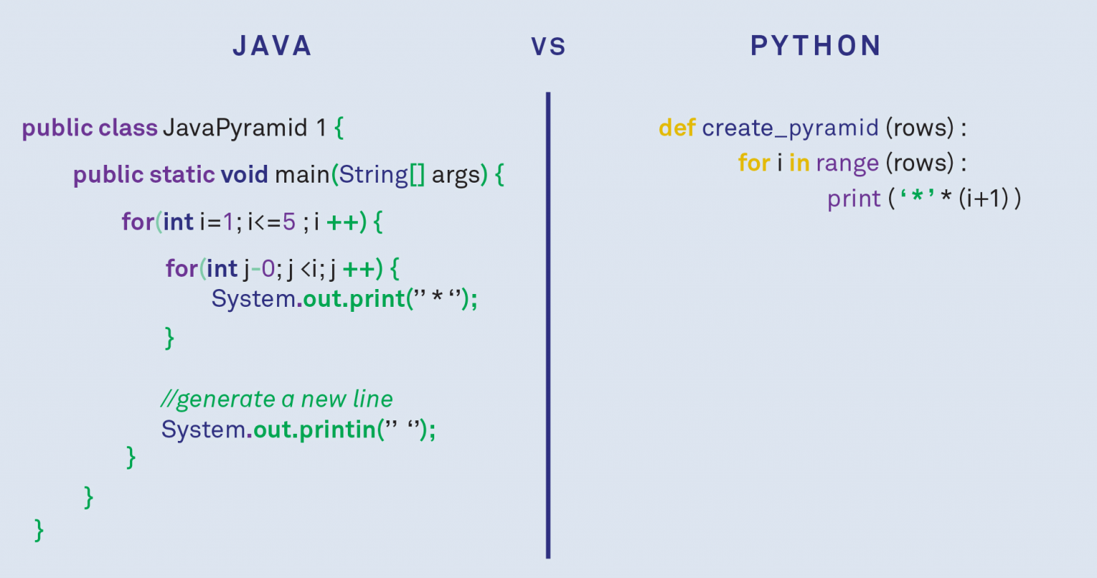
Diğer Dillere Kıyasla Kolay Yapı

Slide 8
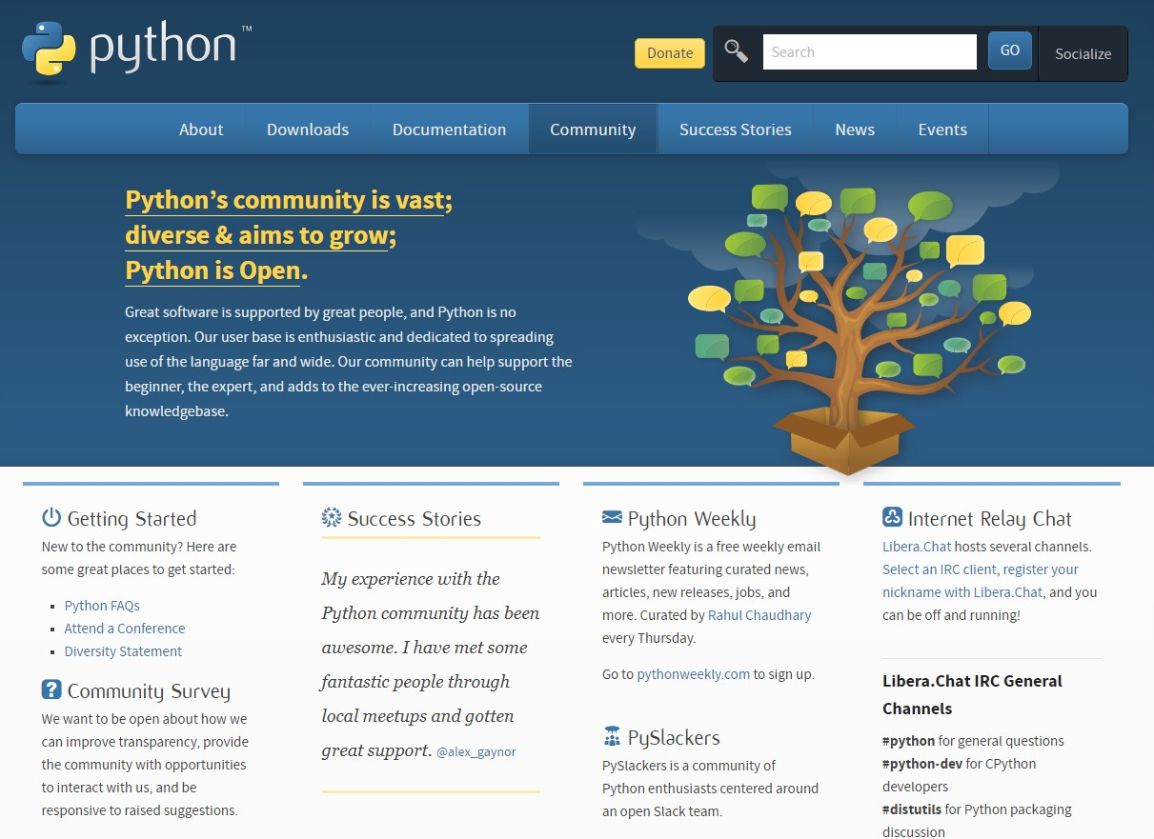
Çok Büyük Bir Topluluğa Sahip

Slide 9
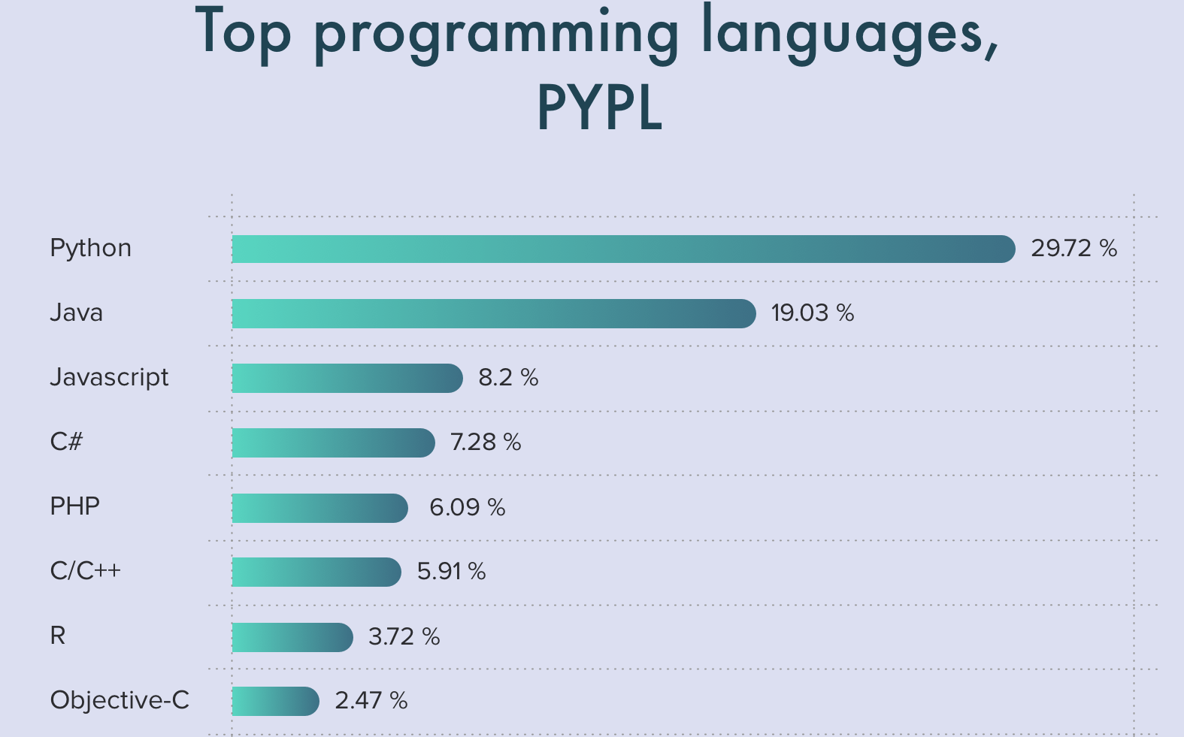
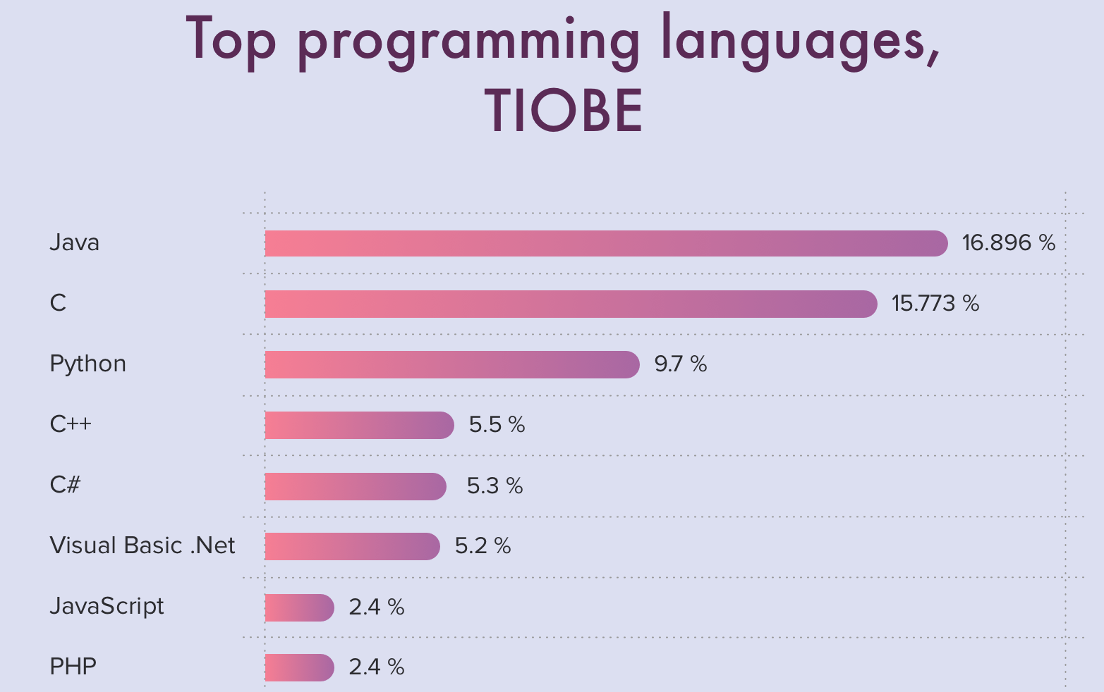
Popülerliği Giderek Artıyor

Slide 10
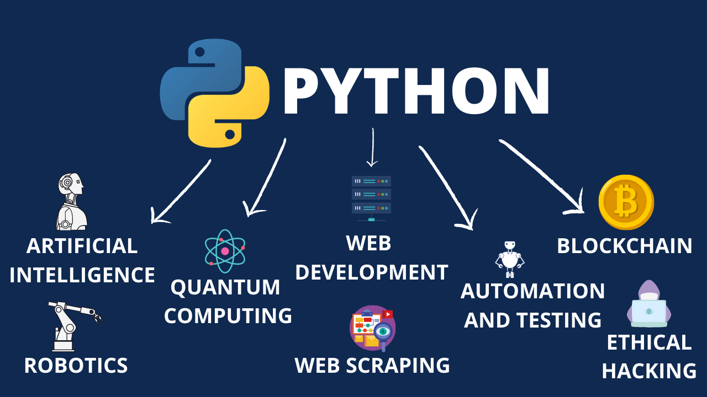
Kullanıldığı Alanlar

Slide 11


Slide 12
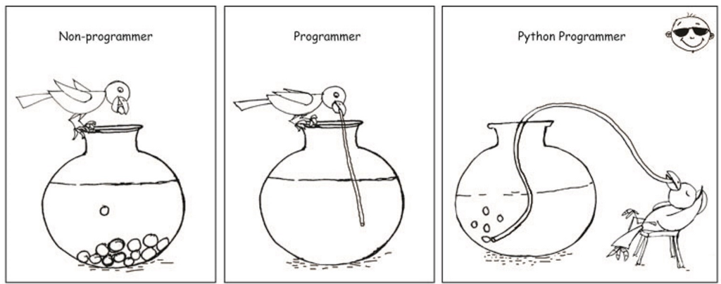
Peki bugün neleri öğrenicez ?
- Yorum Satırları
- Değişkenkler
- Veri Tipleri
- Ekrana Bilgi Verme
- Operatörler
- String işlemleri
- Veri Dönüşümleri

Slide 13
Peki bugün neleri öğrenicez ?
- List yapısı (Liste,seri,dizi gibi düşünelebilir)
- Koşul ifadeleri
- Döngüler (While-for)
- Fonksiyonlar
Hadi başlayalım o zaman ….

Slide 14
Gelin hadi geliştirme ortamlarını
incelemekle başlayalım
-Vs code
-Pycharm(Kullanılacak)

